Slide 1





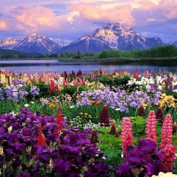
Bài giảng thiết kế bởi Vũ Hồng
LH: FB Vũ Hồng | https://www.facebook.com/vuhong1972 | hongvu7219@gmail.com
Chào mừng các con đến với tiết học Tiếng Việt
Notes:
Bài giảng được thiết kế bởi: Vũ Hồng LH: FB Vũ Hồng | https://www.facebook.com/vuhong1972/ | hongvu7219@gmail.com

Slide 2


Bài giảng thiết kế bởi Vũ Hồng
LH: FB Vũ Hồng | https://www.facebook.com/vuhong1972 | hongvu7219@gmail.com
Khởi động
Notes:
Bài giảng được thiết kế bởi: Vũ Hồng LH: FB Vũ Hồng | https://www.facebook.com/vuhong1972/ | hongvu7219@gmail.com

Slide 3





Bài giảng thiết kế bởi Vũ Hồng
LH: FB Vũ Hồng | https://www.facebook.com/vuhong1972 | hongvu7219@gmail.com
VIỆT
NAM
QUÊ
HƯƠNG
EM
Notes:
Bài giảng được thiết kế bởi: Vũ Hồng LH: FB Vũ Hồng | https://www.facebook.com/vuhong1972/ | hongvu7219@gmail.com

Slide 4


Thứ ngày tháng năm 2022
Bài giảng thiết kế bởi Vũ Hồng
LH: FB Vũ Hồng | https://www.facebook.com/vuhong1972 | hongvu7219@gmail.com
TiếngViệt
Nói và nghe: Nói về quê hương, đất nước em.
Notes:
Bài giảng được thiết kế bởi: Vũ Hồng LH: FB Vũ Hồng | https://www.facebook.com/vuhong1972/ | hongvu7219@gmail.com

Slide 5




Bài giảng thiết kế bởi Vũ Hồng
LH: FB Vũ Hồng | https://www.facebook.com/vuhong1972 | hongvu7219@gmail.com
Tiết 4
Notes:
Bài giảng được thiết kế bởi: Vũ Hồng LH: FB Vũ Hồng | https://www.facebook.com/vuhong1972/ | hongvu7219@gmail.com

Slide 6
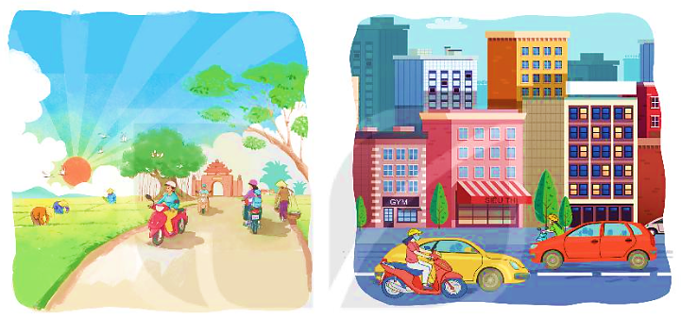
1.Cùng bạn trao đổi về những điều thú vị ở quê hương em hoặc nơi em sống.
Bài giảng thiết kế bởi Vũ Hồng
LH: FB Vũ Hồng | https://www.facebook.com/vuhong1972 | hongvu7219@gmail.com
G: - Quê hương em hoặc nơi em sống có điều gì thú vị? (cảnh vật, hoạt động, những sản phẩm đặc biệt,...
- Em có tình cảm như thế nào với nơi đó?
Notes:
Bài giảng được thiết kế bởi: Vũ Hồng LH: FB Vũ Hồng | https://www.facebook.com/vuhong1972/ | hongvu7219@gmail.com

Slide 7
1.Cùng bạn trao đổi về những điều thú vị ở quê hương em hoặc nơi em sống.
Bài giảng thiết kế bởi Vũ Hồng
LH: FB Vũ Hồng | https://www.facebook.com/vuhong1972 | hongvu7219@gmail.com
Ví dụ: Em sinh ra ở một vùng quê yên ả và thanh bình. Ruộng đồng xanh mướt. Cây xanh rợp bóng mát những con đường. Đặc sản của quê em chính là nhãn. Em rất yêu quê hương em. Đi đâu em cũng tự hào giới thiệu về Hưng Yên quê em.
Notes:
Bài giảng được thiết kế bởi: Vũ Hồng LH: FB Vũ Hồng | https://www.facebook.com/vuhong1972/ | hongvu7219@gmail.com

Slide 8

2. Nói những điều em biết thêm về quê hương, đất nước qua trao đổi với bạn ở bài tập 1.
Bài giảng thiết kế bởi Vũ Hồng
LH: FB Vũ Hồng | https://www.facebook.com/vuhong1972 | hongvu7219@gmail.com
Notes:
Bài giảng được thiết kế bởi: Vũ Hồng
LH: https://www.facebook.com/vuhong1972/

Slide 9



Vận dụng.
Bài giảng thiết kế bởi Vũ Hồng
LH: FB Vũ Hồng | https://www.facebook.com/vuhong1972 | hongvu7219@gmail.com
Kể cho người thân những điều em thấy thú vị về quê hương, đất nước.
Notes:
Bài giảng được thiết kế bởi: Vũ Hồng
LH: https://www.facebook.com/vuhong1972/

Slide 10

M
Hồ Gươm nằm ở thủ đô Hà Nội. Hồ Gươm có Tháp Rùa, có cầu Thê Húc, có đền Ngọc Sơn. Hồ có tên gọi là Hồ Gươm vì nó gắn với sự tích vua Lê trả gươm cho rùa vàng sau khi thắng trận.
Bài giảng thiết kế bởi Vũ Hồng
LH: FB Vũ Hồng | https://www.facebook.com/vuhong1972 | hongvu7219@gmail.com
Kể cho người thân những điều em thấy thú vị về quê hương, đất nước.
Notes:
Bài giảng được thiết kế bởi: Vũ Hồng
LH: https://www.facebook.com/vuhong1972/

Slide 11

Bài giảng thiết kế bởi Vũ Hồng
LH: FB Vũ Hồng | https://www.facebook.com/vuhong1972 | hongvu7219@gmail.com
Củng cố
và dặn dò
Notes:
Bài giảng được thiết kế bởi: Vũ Hồng
LH: https://www.facebook.com/vuhong1972/

Slide 12




Bài giảng thiết kế bởi Vũ Hồng
LH: FB Vũ Hồng | https://www.facebook.com/vuhong1972 | hongvu7219@gmail.com
Tạm biệt và hẹn gặp lại các con
Notes:
Bài giảng được thiết kế bởi: Vũ Hồng LH: FB Vũ Hồng | https://www.facebook.com/vuhong1972/ | hongvu7219@gmail.com

